Slide 1
Модели Жизненного цикла
Сделал работу студент группы 21п-2 Воробьев Никита

Slide 2
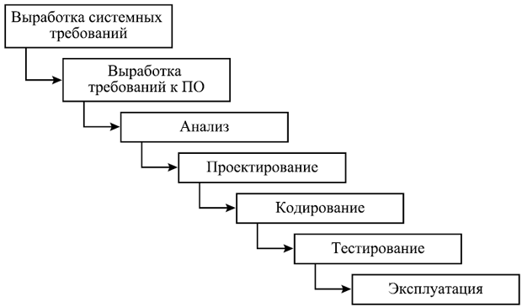
1 Каскадная модель
При использовании каскадной модели разработка рассматривалась
как последовательность этапов, причем переход на следующий более
низкий этап происходит только после того, как полностью завершены все
работы на текущем этапе. Подразумевается, что в каскадной модели
разработка начинается на системном уровне и происходит через анализ,
проектирование, кодирование, тестирование и сопровождение
Каскадная модель хорошо себя зарекомендовала при построении информационных систем, для которых в самом начале разработки можно достаточно точно сформулировать все требования в системе, например, сложные расчетные системы, различные системы реального времени и т.д.

Slide 3

2 Макетирование
Макетирование начинается со сбора и уточнения требований, задаваемых программному обеспечению. Разработчик и заказчик определяют все цели создания программного обеспечения, устанавливают, какие требования известны, а какие предстоит доопределить. Затем выполняется быстрое проектирование, при котором внимание сосредотачивается на тех характеристиках программного обеспечения, которые должны быть видимы пользователю. Быстрое проектирование приводит к построению макета. Макет оценивается заказчиком и используется для уточнения требований к программному обеспечению. Итерации повторяются до тех пор, пока макет не выявит все требования заказчика и тем самым не даст возможность разработчику понять, что должно быть сделано.
Достоинство макетирования заключается в том, что оно дает возможность определить полные требования к программному обеспечению.
Недостаток макетирования состоит в том, что разработчик и заказчик могут принять макет за готовый программный продукт. Когда заказчик видит работающую версию программного обеспечения, он забывает о нерешенных вопросах качества и удобства сопровождения программного обеспечения.

Slide 4
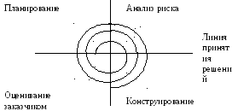
3 Спиральная модель
При движении по спирали строятся все более полные версии программного обеспечения при продвижении от центра к периферии. В первом витке спирали определяются начальные цели, варианты и ограничения, распознается и анализируется риск. Если анализ риска показывает неопределенность требований, то на помощь заказчику и разработчику приходит макетирование. Заказчик оценивает инженерную или конструкторскую работу и вносит предложения по модификации.
Следующая фаза планирования и анализа риска базируется на предложении заказчика. Если риск слишком велик, проект может быть остановлен. В большинстве случаев движение по спирали продолжается, с каждым шагом продвигая разработчиков к более общей модели системы. Количество действий по разработке возрастает по мере продвижения от центра спирали.

Slide 5
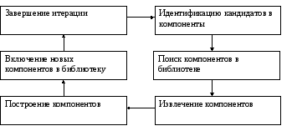
4 Компонентно-ориентированная модель
Компонентно-ориентированная модель является развитием спиральной модели и тоже основывается на эволюционной стратегии конструирования. В этой модели конкретизируется содержание этапа конструирования. Оно отражает тот факт, что в современных условиях новая разработка должна основываться на повторном использовании существующих программных компонентов.

Slide 6
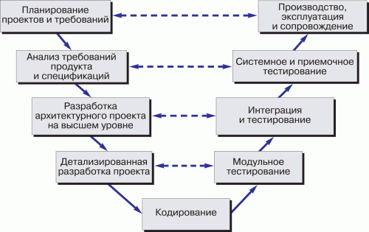
5 V модель
Основные этапы V-модели:
Анализ требований: на этом этапе определяются требования и функциональность программы, проводится обзор бизнес-процессов и определяется архитектура программы.
Определение системы: здесь происходит детализация требований и определение системы. Создание спецификаций требований является ключевым аспектом этого этапа.
Проектирование системы: разрабатывается архитектура, производится разделение программы на модули и определяются связи между модулями.
Программирование модулей: на этом этапе разработчики реализуют функционал каждого модуля по отдельности.
Интеграция модулей: модули объединяются в единое программное решение с целью проверки правильности их взаимодействия.
Тестирование системы: в соответствии с требованиями проводится тестирование, включая функциональное, интеграционное и системное тестирование.
Валидация: валидация представляет проверку соответствия программного решения начальным требованиям и его полное функционирование в пределах бизнес-контекста.
Уверенность в качестве: на этом этапе проводится общая оценка качества программного решения.

Slide 7
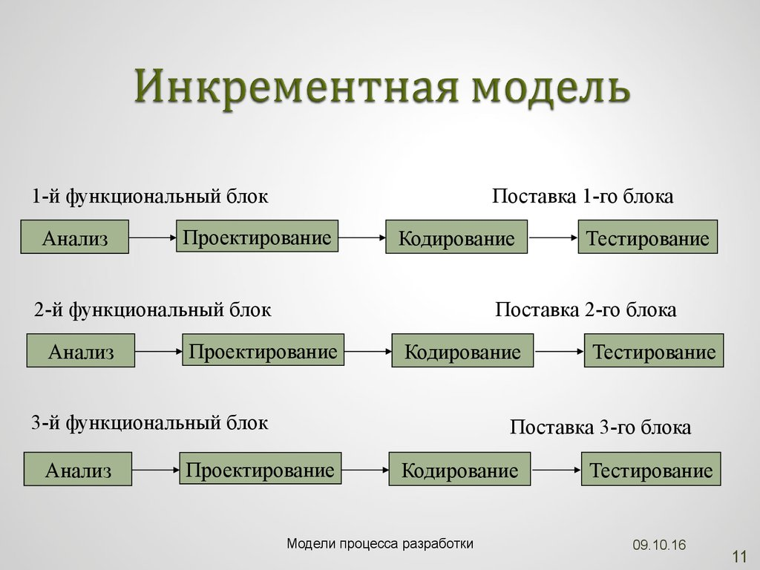
6 Инкрементная модель
Этапы: разработка основной функциональности, ее тестирование, внедрение и поддержка, последующие дополнительные функции.
Преимущества: быстрое получение работающей функциональности, возможность параллельной разработки различных модулей.
Недостатки: требуется дополнительная работа по интеграции модулей, возможность конфликтов при работе разных команд одновременно.

Slide 8
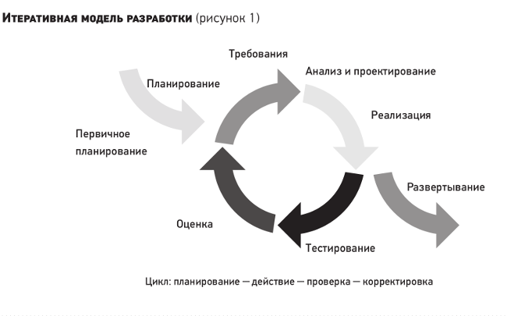
7 Итеративная модель
Этапы: разработка в малых итерациях, предварительное планирование, анализ и дизайн, разработка, тестирование, внедрение и поддержка.
Преимущества: раннее обнаружение ошибок, возможность более гибкой работы, улучшение процесса на основе предыдущих итераций.
Недостатки: необходимость частого взаимодействия с заказчиком, возможность неконтролируемого приращения функциональности.

Slide 9
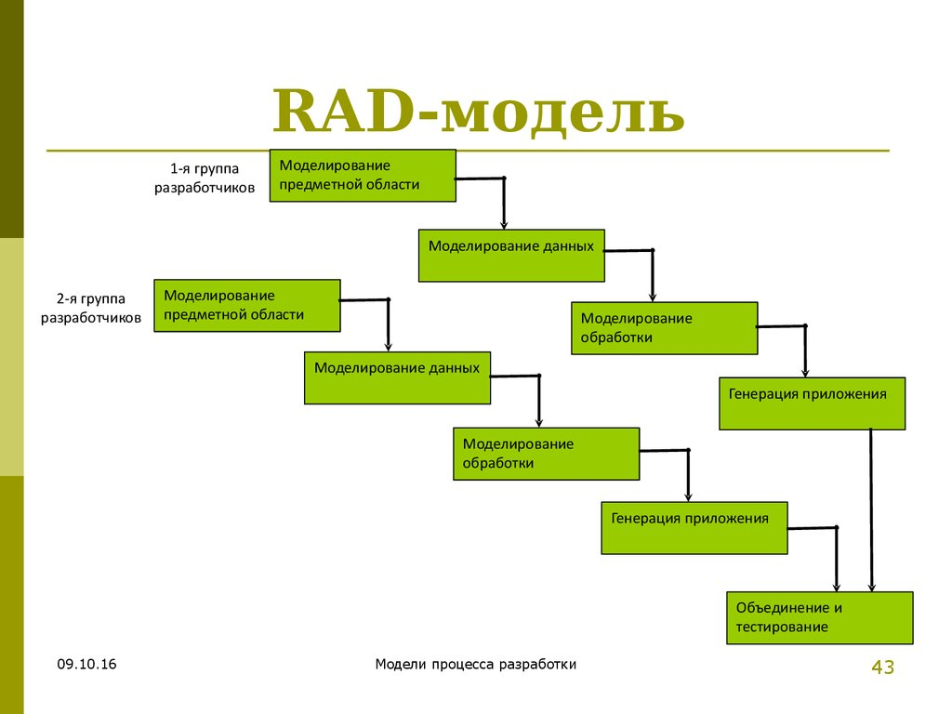
8 RAD-модель (Rapid Application Development):
Этапы: быстрая разработка прототипа, его тестирование и доработка, окончательная реализация.
Преимущества: сокращение времени разработки, лучшая адаптивность к изменениям путем быстрой разработки и быстрой обратной связи.
Недостатки: возможность потери качества и стабильности, необходимость в высокой квалификации команды разработчиков.

Slide 10
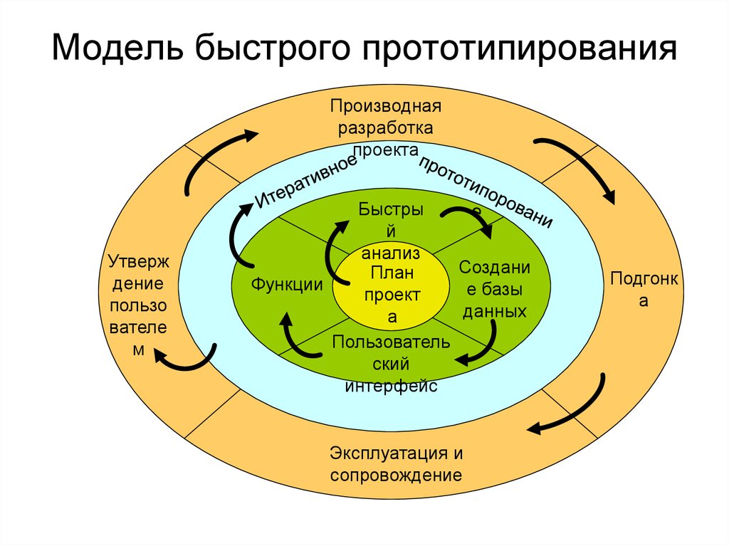
9 Прототипная модель:
Этапы: выделение основных требований, разработка прототипа, тестирование, доработка и оптимизация.
Преимущества: быстрое получение обратной связи от заказчика, возможность уточнения требований, снижение рисков основного проекта.
Недостатки: потребность в дополнительных ресурсах и времени, возможность потери фокуса на основном проекте.

Slide 11
Спасибо за внимания

